Slide 1
Übersicht - Programmablauf
Start- und Zielknoten eingeben
Programm flashen
NXT sucht nach den Knoten und mit den Namen
Suche nach dem kürzesten Weg
Übergibt die KantenListe an den MoveController
Fährt die Liste Kante für Kante ab
Bis die Liste leer ist
Ziel

Slide 2
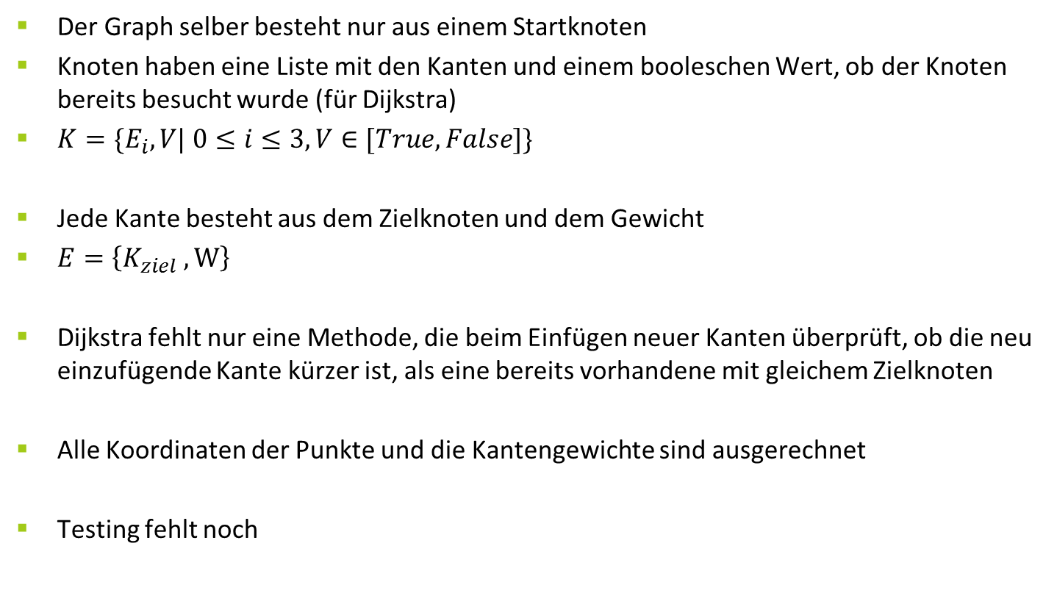
Graph
Der Graph selber besteht nur aus einem Startknoten
Knoten haben eine Liste mit den Kanten und einem booleschen Wert, ob der Knoten bereits besucht wurde (für Dijkstra)
$K={\{E}_{i},V| 0≤i≤3,V∈[True,False]\}$
Jede Kante besteht aus dem Zielknoten und dem Gewicht
$E=\left\{K_{ziel} , W\right\}$
Dijkstra fehlt nur eine Methode, die beim Einfügen neuer Kanten überprüft, ob die neu einzufügende Kante kürzer ist, als eine bereits vorhandene mit gleichem Zielknoten
Alle Koordinaten der Punkte und die Kantengewichte sind ausgerechnet
Testing fehlt noch

Slide 3
MoveController
Kalibriert die Sensoren nach dem Start des Programms( ein Sensor auf der Line, der Andere daneben)
Bekommt eine Kantenliste übergeben, die den kürzesten Weg darstellt
Fährt die Kantenliste Kante für Kante ab
Bis die Liste leer ist
Die Methode TurnAngle(int Angle), um an jedem Punkt in die Richtung der neuen Kante zu drehen, benötigt Odometrie

Slide 4
Navigator
Hauptklasse
Steuert den gesamten Ablauf
Stößt die Erstellung des Graphen an
Startet Dijkstra
Übergibt die Liste an den MoveController

Slide 5
ToDo‘s
Roboter bauen nach dem Modell aus dem Roboscope(1 Tag)
Letzte Implementierungen( TurnAngle und Dijkstra)
Test von Dijkstra und dem MoveController(beginn Anfang nächster Woche)
Neues Treffen ende nächster Woche? Weiteres vorgehen planen?

